Slide 1
Generalforsamling 20. marts 2024
Notes:
Velkommen til generalforsamling
Glad for at se alle medlemmer og gæster. Håber vi får en god dag sammen.

Slide 2
Eksternt indlæg inden GF
Hans Ole Kristensen, Landboretskonsulent i Agri Nord.

Slide 3

Generalforsamling -dagsorden
Valg af dirigent
Valg af en stemmetæller fra hver region
Bestyrelsens beretning og debat om beretning
Fremlæggelse af revideret regnskab til godkendelse
Behandling af indkomne forslag: Bestyrelsen foreslår ændring af vedtægterne
Fremlæggelse af budget
Regionsvis valg af bestyrelsesmedlem og suppleant
Valg af revisor og suppleant
Eventuelt
Notes:
Start GF. Valg af dirigent – ?. Gennemgang af dagsorden.

Slide 4
Generalforsamling 20. marts 2024
Bestyrelsens beretning
Notes:
Hele bestyrelsens beretning, hvor vi fortælle lidt om hvad Danske Vandløb har bedrevet i det forgangne år.

Slide 5
Klimaet forandrer sig
På Øllingsøe er der målt nedbør siden 1964 og frem til i dag. Når det slås sammen med DMIs måledata fra Græshave ca.600 m fra Øllingsøe for perioden 1923 til 1963 fås et samlet udtryk for forandringen lokalt på Vestlolland de sidste 100 år.
På de følgende sider ses udviklingen:

Slide 6
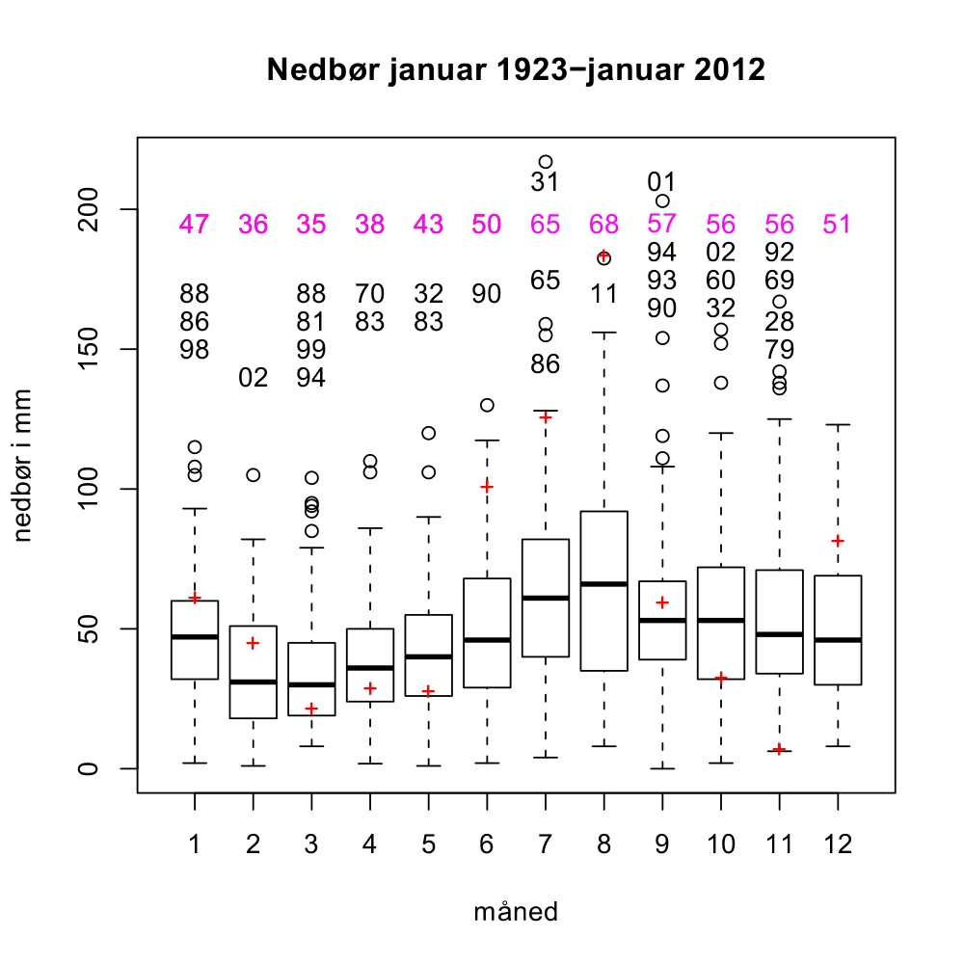
Notes:
Skift til næste for at se forandringen fra 2012 til 2024

Slide 7
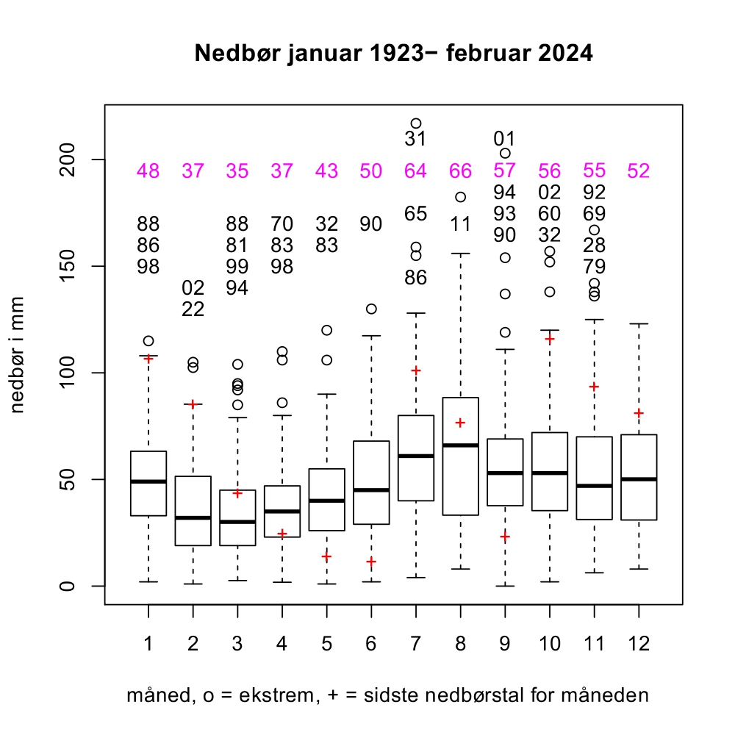
Notes:
Januar: 1986 og 1988 er ikke ekstremår mere. Februar: 2022 er kommet ind som ekstrem. April er blevet tørrere, 1998 er nu blevet en ekstrem våd april, det var det ikke før. Juni: Mediannedbøren er faldet. September: De 111 mm i 1925 er ikke ekstremt mere. December: Mediannedbøren er steget

Slide 8
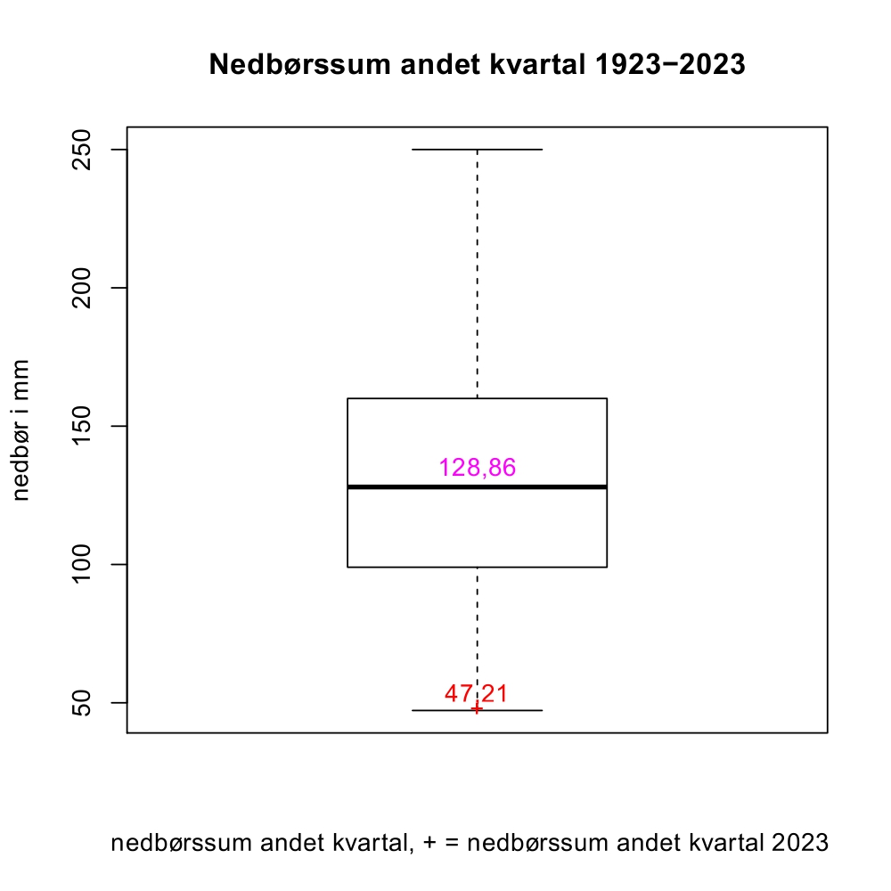
Notes:
2023 gav det tørreste 2. kvartal nogensinde i datasættet med kun 47,21 mm

Slide 9
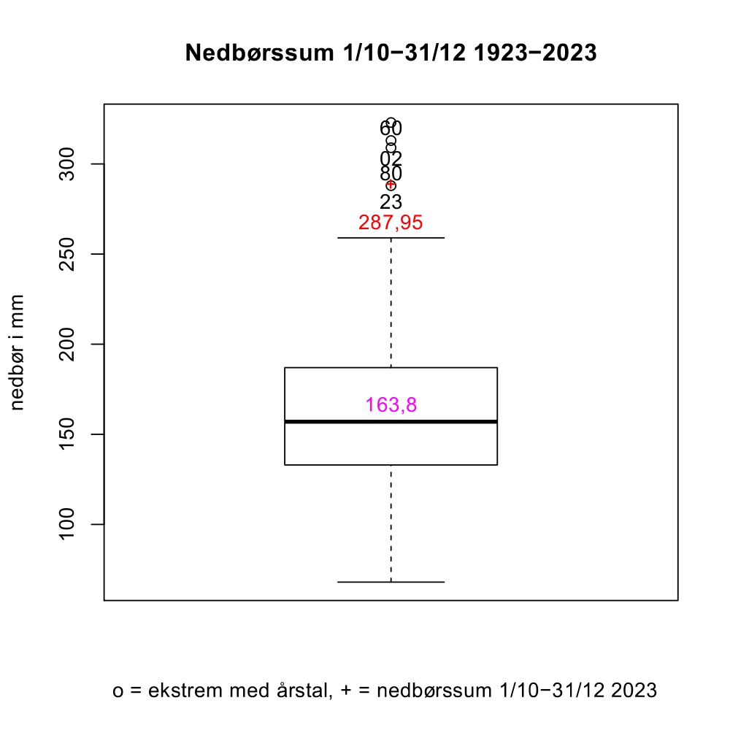
Notes:
Til gengæld blev 4. kvartal 2023 det 4. vådeste kvartal i samme årrække med 287,95 mm

Slide 10
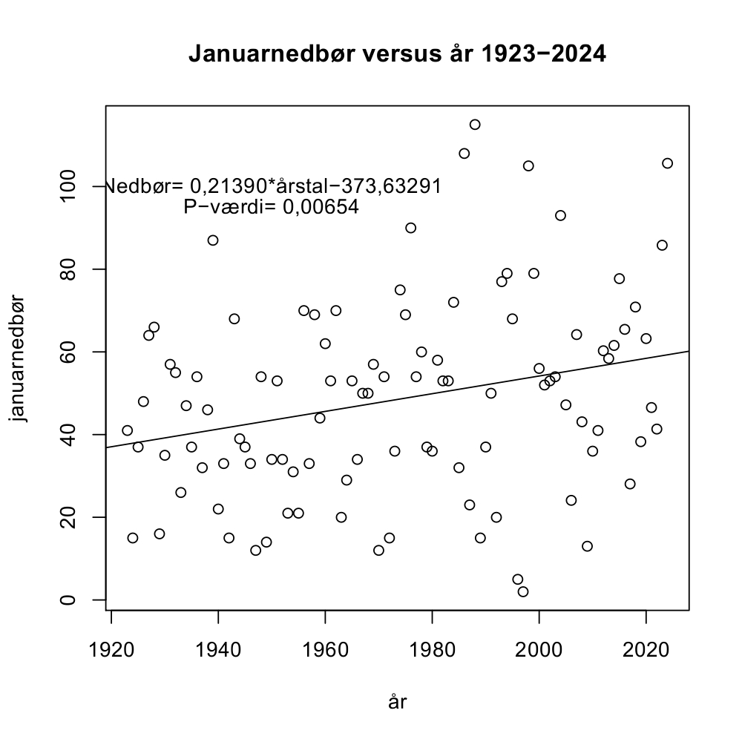
Notes:
På månedsbasis ses det at nedbøren for januar er steget med 21,39 mm på 100 år

Slide 11
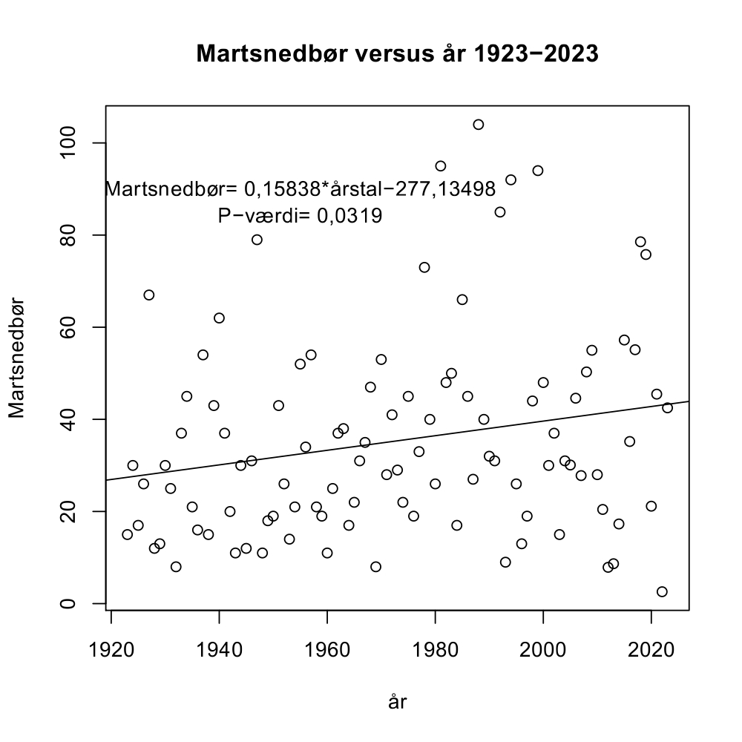
Notes:
For marts er det tilsvarende 15,84 mm

Slide 12
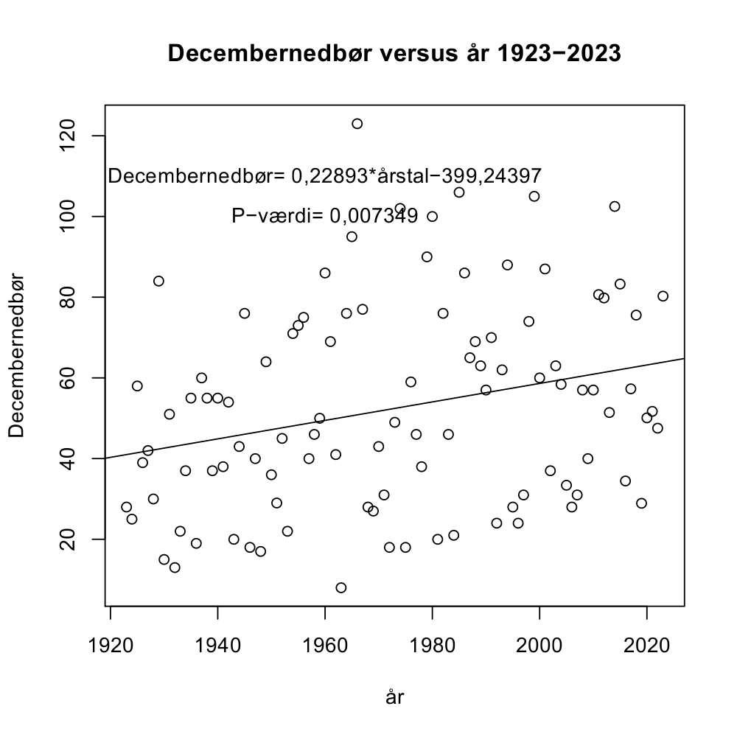
Notes:
Og i december er nedbøren steget med hele 22,89 mm på 100 år. Der er således ikke tvivl om at månederne december, januar og marts står til at blive væsentlig vådere i fremtiden.

Slide 13
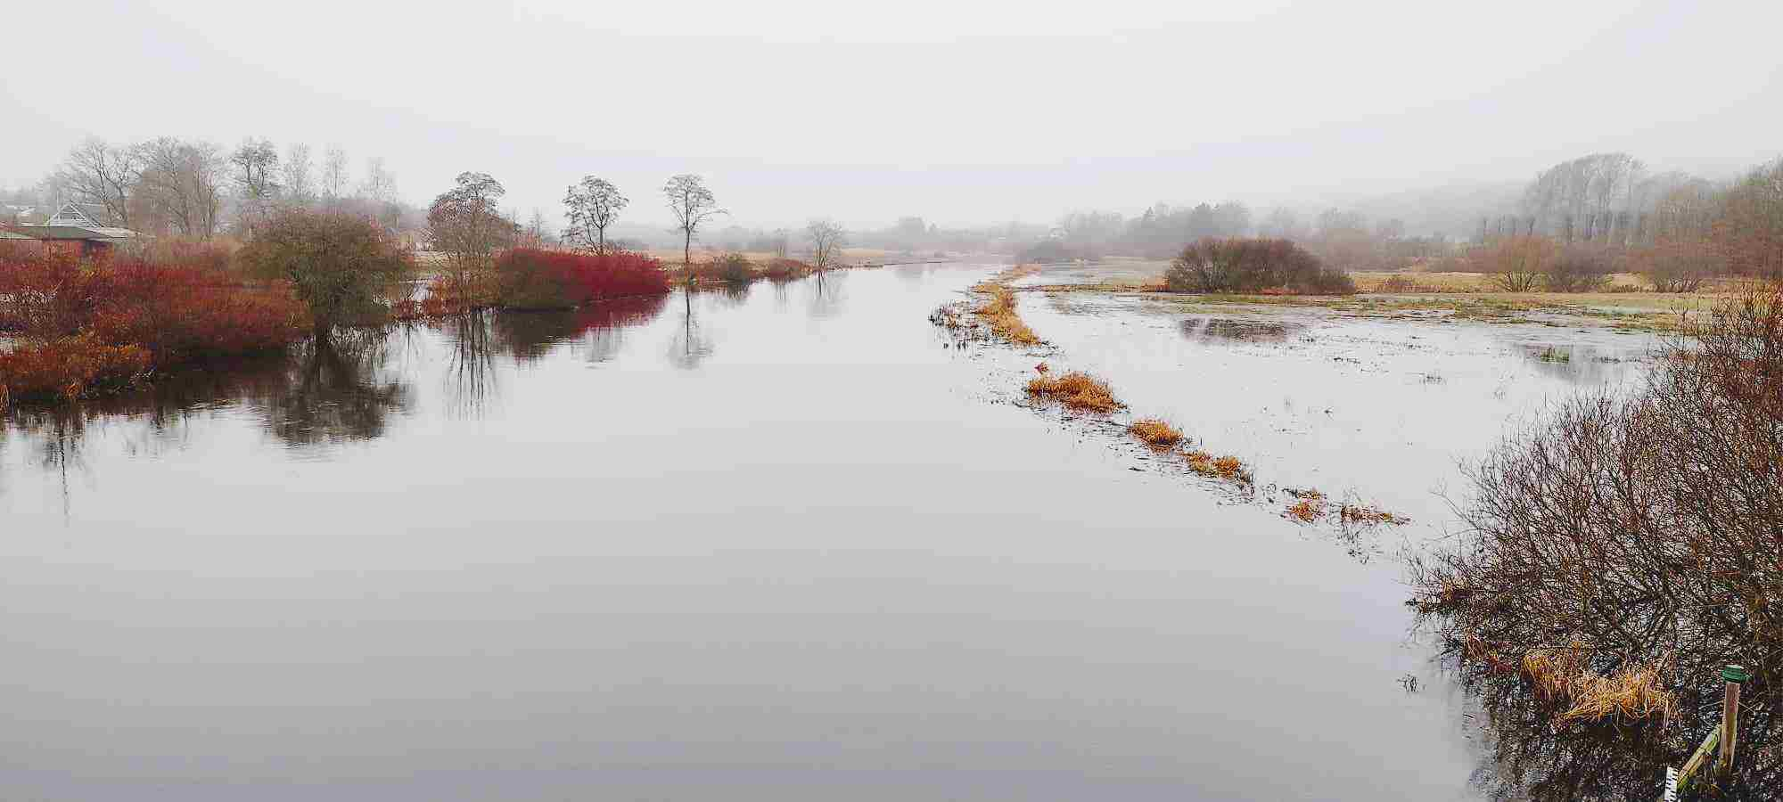
Vinter 2023/24 Gudenå Ulstrup Bro

Slide 14
Vandløbsloven
§ 1. Ved denne lov tilstræbes at sikre, at vandløb kan benyttes til AFLEDNING af vand, navnlig overfladevand, spildevand og drænvand.
  Stk. 2. Fastsættelse og gennemførelse af foranstaltninger efter loven skal ske under hensyntagen til de MILJØMÆSSIGE krav til vandløbskvaliteten, som fastsættes i henhold til anden lovgivning.
§ 27. Vandløb skal vedligeholdes således, at det enkelte vandløbs skikkelse eller vandføringsevne IKKE ændres, medmindre andet er fastsat i regulativet, jf. § 12, stk. 4, eller i afgørelse efter § 36 a, stk. 1.

Slide 15
Vandløbsloven
Burde have være opdateret i 2017 efter Høgh rapporten
Udfordring: miljøkrav kan virke begrænsende for vandafledning
Tager ikke hensyn til klimatilpasning

Slide 16
Klimatilpasning
Nedbøren stiger
Vandstande i havet stiger
Grundvandstanden stiger
Stiller krav vedligeholdelsen af landets vandløb
Eksempel Gudenå, men er det samme over hele landet

Slide 17
Høgh Udvalgets anbefalinger
Kommunerne forpligtes til i fællesskab at udarbejde helhedsplaner for de samlede vandløbssystemer, herunder får mulighed for at inddrage forsyningsselskaberne i helhedsplanlægningen
Gennemgang og opdeling af vandløb omfattet af naturbeskyttelses-lovens § 3
Udarbejdelse af overordnede pejlemærker for kommunernes prioritering af interesserne i vandløbene
Vandføringsevne beskrives i alle regulativer
Bedre kontrol af vandføringsevnen på sigt

Slide 18
Høgh Udvalgets anbefalinger
Mulighed for at udlægge naturvandløb
Vandløbslovens formålsbestemmelse udvides til også at omfatte klimatilpasning
Vandløbsloven revideres og suppleres med en vejledning
Udfordringer med sandophobning ved åudløb til fjorde og kyster undersøges nærmere
Udarbejdelse af et virkemiddelkatalog

Slide 19
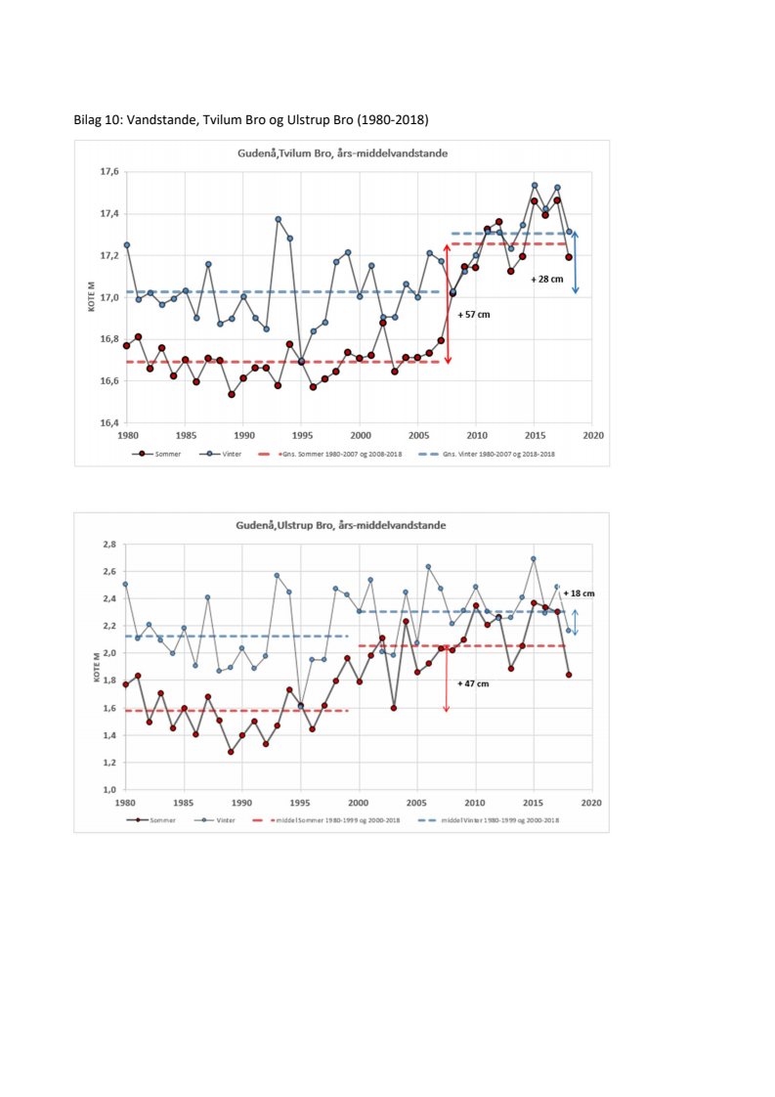
Udvikling vandstande Gudenå
,

Slide 20
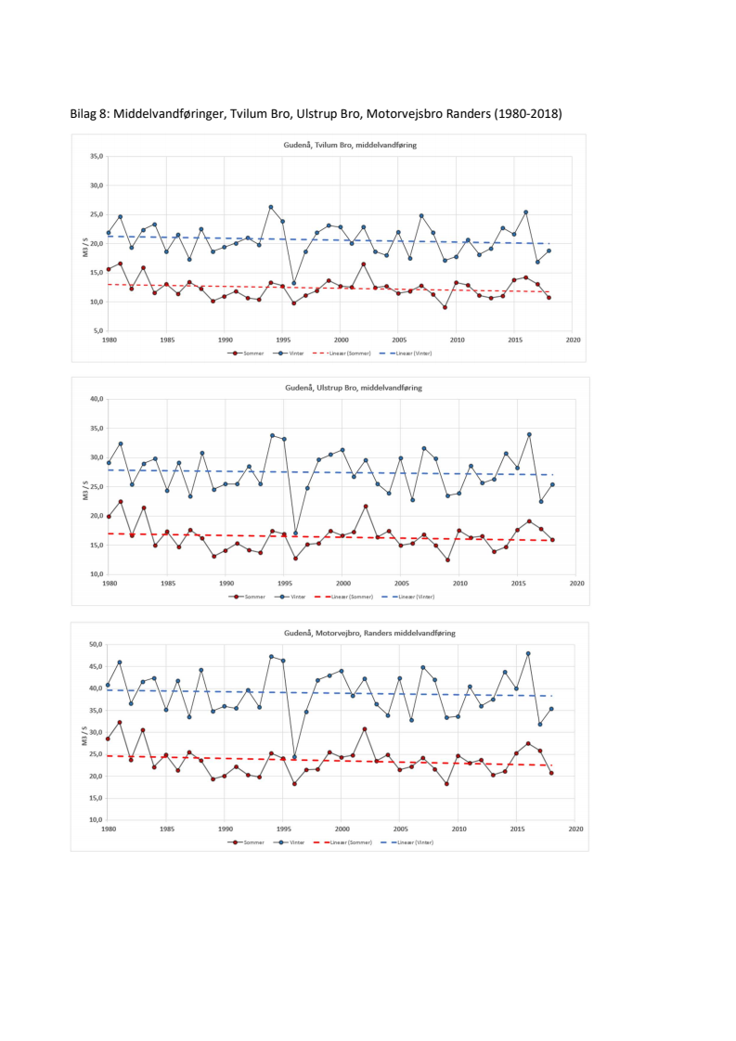
Udvikling middel vandføring Gudenå

Slide 21
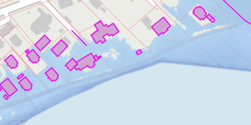
Analyseværktøj
KAMP https://kamp.klimatilpasning.dk/

Slide 22
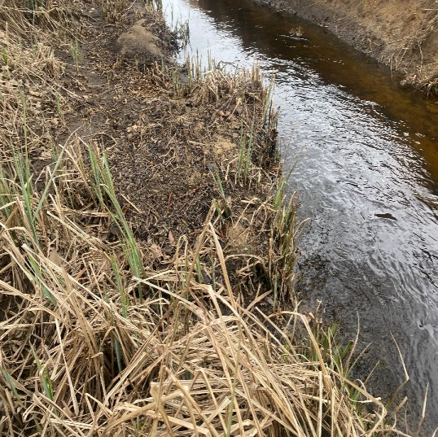
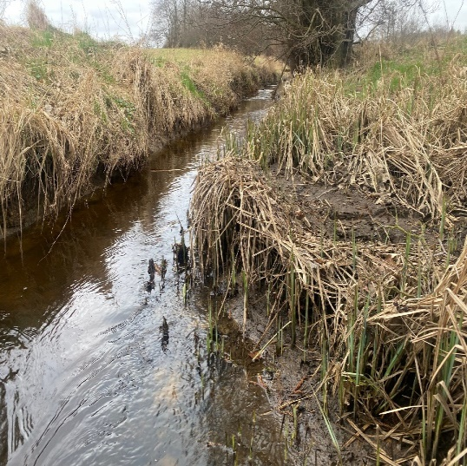
Vandløbsregulativer
Et særdeles stort antal vandløb skal have nye regulativer - udløst af nye miljøkrav
Nye regulativer tillægger miljø og biodiversitet større vægt end afvanding.
Vandløbslov vs miljølovgivningen
Behøver ikke være modsætningsforhold
Mange vandløb kan godt snos eller gives dobbeltprofil uden negative konsekvenser for afvanding
Klimatilpasning indgår ikke – kommunerne mener ikke de har hjemmel til at proportionere ud fra de nye vejrnormaler
Får meget svært ved at komme i mål med vandrammedirektiv 4 til 2027
- omklassificeringer?

Slide 23
Naturgenopretning
20% af EU’s land og vandarealer skal genoprettes senest i 2030
Markante ændringer i det danske landskab er på vej
Lavbundsjorder
Eksisterende aftale med regeringen = 100.000 HA – godt på vej men tager tid
2030-mål: 30% - heraf 25% vådområder
2040: 40%
2050: 50%
Samlet i DK 291.000 HA – manco i 2050: 45.500 HA
Vil få stor betydning for afvanding – særligt fra tilstødende arealer
ALT ER PT BASERET PÅ FRIVILLIGHED, MEN MON IKKE……

Slide 24
Naturgenopretning - fortsat
Vandløb
25.000 km floder og vandløb i EU skal genoprettes.
I Danmark betyder det primært genslyngning og fjernelse af spærringer.
Dette ændrer ikke på kravene i EU’s vandrammedirektiv om opnåelse af god biologisk tilstand i alle ”naturlige” vandløb senest i 2027.
I Danmark har vi dog alene 65.000 km vandløb – så ikke epokegørende
Vi forudser fortsat en ny runde af omklassificeringer til
”stærkt modificerede”. Hvis ikke, når kommunerne ikke i mål.

Slide 25
Danske Vandløb - Strategi
    Spareplan - alle udgiftsposter er gennemgået og besparelser på 150.000 kr identificeret.
    Bestyrelsessammensætning – reduktion til 5 + 2 medlemmer.
    Kontingent - reguleres for første gang i ca 10 år - herefter 35 kr.
    Kontakt til og rådgivning af medlemslav intensiveres.
    Mere samarbejde med landsbrugsorganisationerne inklusiv aftaler om bl.a. markedsføring, SoMe, juridisk rådgivning
    – både med L&F og BL.

Slide 26
Bortfald af underskudsgaranti
4/4-2023 anmodede vi L&F gennem viceformanden Thor Gunnar Kofoed om forlængelse af samarbejdsaftalen og underskudsgarantien hos L&F
I midten af maj bliver formanden ringet op af Thor og fortalt at undeskudsgarantien ikke kan bevilges i 2023 og fremover
7/9 afholdes møde mellem L&F og DV om DVs fremtid. Konklusionen bliver takket været Søren Søndergård, at DV bevilges maks 75.000 kr. i underskudsgaranti for 2023, herefter er der ikke mere underskudsgaranti fremover.

Slide 27
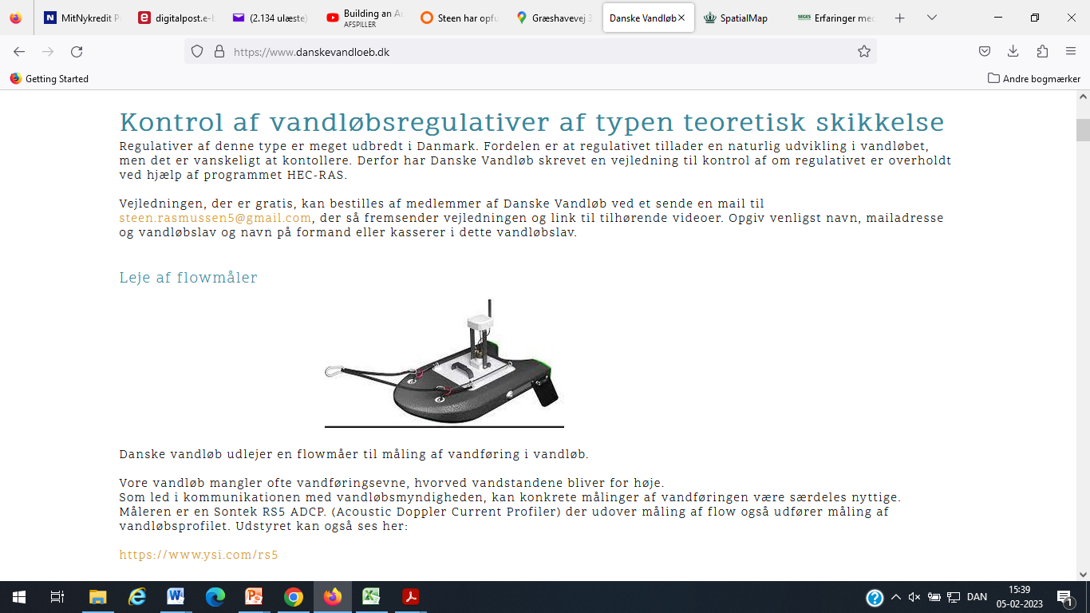
Hjemmesiden
https://danskevandloeb.dk/

Slide 28
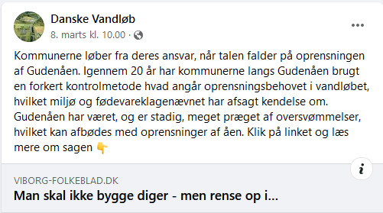
Følg os på Facebook
Notes:
Sidste slide i beretning

Slide 29
Afrunding
2024 er et overlevelses år hvor DV skal finde sin nye økonomiske platform efter at underskudsgarantien er forsvundet.
Vi arbejder på at finde nye samarbejdspartnere.
Vi tilpasser bestyrelsens størrelse og sørger for at en del af bestyrelsesmøderne holdes online.
Dermed skulle vi kunne holde kontingentet i ro foreløbigt.

Slide 30
4. Fremlæggelse af revideret regnskab til godkendelse

Slide 31
5. Behandling af indkomne forslag
Bestyrelsen forslår ændring af vedtægter.

Slide 32
6. Fremlæggelse af budget

Slide 33
7. Regionsvalg af bestyrelsesmedlemmer/suppleanter
Dansk regionsstruktur benyttes
Fra hver region udpeges 1 bestyrelsesmedlem og 1 suppleant
Valget af disse foretages blandt hver regions medlemmer ved simpelt stemmeflertal på GF
Valgbare er foreningens medlemmer fra de respektive regioner
Hvert medlem har en stemme og der kan ikke stemmes ved fuldmagt

Slide 34
7. Regionsvalg af bestyrelsesmedlemmer/suppleanter
Nuværende sammensætning:
Nordjylland: Lars-Peter Boel(L), Lars Olsen(L), Vagn Sørensen(L), Niels Møller(L)
Midtjylland: Torben Petersen(L), Anette Klausen(G), Hans de Neergaard (L), Steen Rasmussen(L)
Syddanmark: Niels Grønnegaard(L),
Jesper Haarslev(G), Poul B. Christensen (L), Svend-Aage Stenholdt(L)
Sjælland: Helge Danneskiold-Samsøe(L), Lars Egedal (L), Knud Erich Thonke(G), Jørgen Dalgaard(L)

Slide 35
7. Regionsvalg af bestyrelsesmedlemmer/suppleanter
Følgende bestyrelsesmedlemmer er på valg og genopstiller:
Nordjylland: Lars Olsen(L)
Midtjylland: Steen Rasmussen(L)
Syddanmark: Poul B. Christensen(L)
Sjælland: Helge Danneskiold-Samsøe (L)
Hovedstaden: Lars Egedal(L)

Slide 36
7. Regionsvalg af bestyrelsesmedlemmer/suppleanter
Følgende betsyrelsesmedlemmer/suppleanter er på valg stiller op som suppleant:
Nordjylland: Vagn Sørensen(L)
Midtjylland: Anette Klausen(G)
Syddanmark: Sven-Aage Steenholdt(L)
Sjælland: Jørgen Dalgaard(L)
Hovedstaden: Et medlem af Nordsjællands Landboforening(L)

Slide 37
8. Valg af revisor
Bestyrelsen foreslår Årsregnskabet.dk som revisor. Som suppleant foreslås:

Slide 38
9. Eventuelt
Eventuelt
Tusind tak til de bestyrelsesmedlemmer og suppleanter som ikke blev valgt!
Den nyvalgte bestyrelse skal lige mødes inden hjemrejsen i dag og konstituere sig

